Slide 1
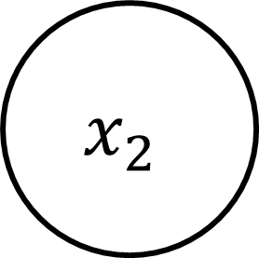
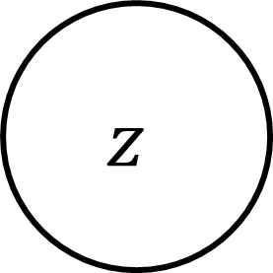
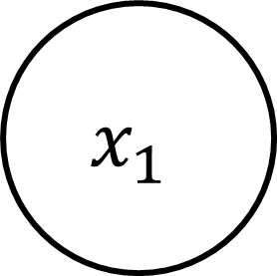
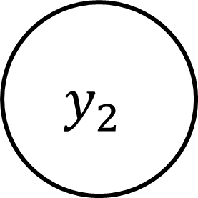
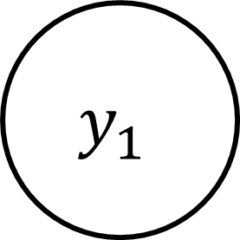
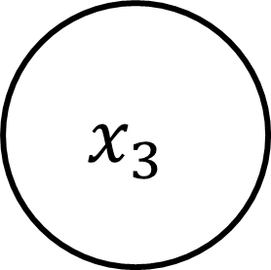
$$x_{1}$$
$$y_{1}$$
$$x_{2}$$
$$z$$
$$y_{2}$$
$$x_{3}$$

Slide 2



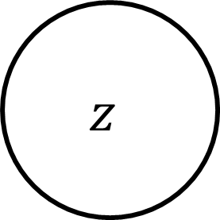

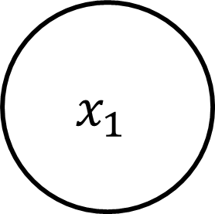
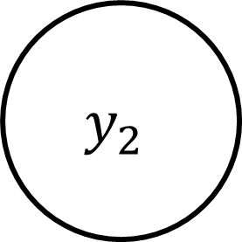



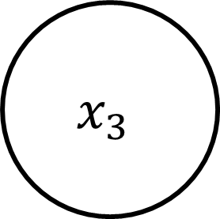

$$x_{1}$$
$$\frac{∂y_{1}}{∂x_{1}}$$
$$y_{1}$$
$$x_{2}$$
$$\frac{∂y_{1}}{∂x_{2}}$$
$$\frac{∂z}{∂y_{1}}$$
$$z$$
$$\frac{∂y_{2}}{∂x_{2}}$$
$$\frac{∂z}{∂y_{2}}$$
$$y_{2}$$
$$x_{3}$$
$$\frac{∂y_{2}}{∂x_{3}}$$

Slide 3
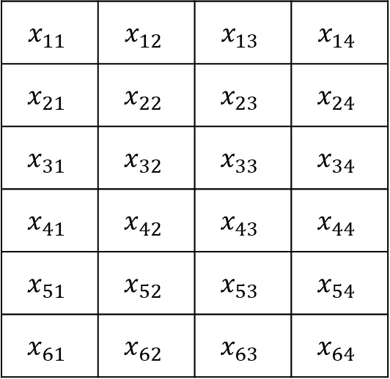
$$x_{11}$$ | $$x_{12}$$ | $$x_{13}$$ | $$x_{14}$$
$$x_{21}$$ | $$x_{22}$$ | $$x_{23}$$ | $$x_{24}$$
$$x_{31}$$ | $$x_{32}$$ | $$x_{33}$$ | $$x_{34}$$
$$x_{41}$$ | $$x_{42}$$ | $$x_{43}$$ | $$x_{44}$$
$$x_{51}$$ | $$x_{52}$$ | $$x_{53}$$ | $$x_{54}$$
$$x_{61}$$ | $$x_{62}$$ | $$x_{63}$$ | $$x_{64}$$

Slide 4
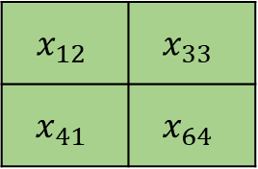
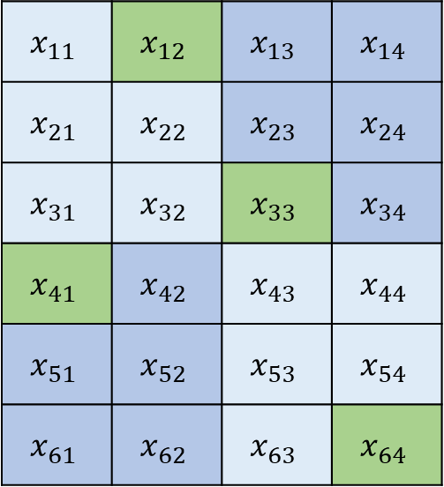
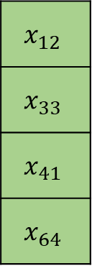
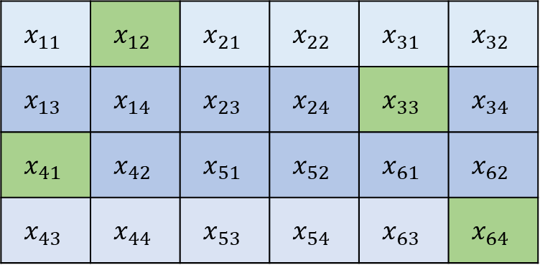
$$x_{11}$$ | $$x_{12}$$ | $$x_{13}$$ | $$x_{14}$$
$$x_{21}$$ | $$x_{22}$$ | $$x_{23}$$ | $$x_{24}$$
$$x_{31}$$ | $$x_{32}$$ | $$x_{33}$$ | $$x_{34}$$
$$x_{41}$$ | $$x_{42}$$ | $$x_{43}$$ | $$x_{44}$$
$$x_{51}$$ | $$x_{52}$$ | $$x_{53}$$ | $$x_{54}$$
$$x_{61}$$ | $$x_{62}$$ | $$x_{63}$$ | $$x_{64}$$
遍历求解
$$x_{12}$$ | $$x_{33}$$
$$x_{41}$$ | $$x_{64}$$
数组变形
数组变形
$$x_{11}$$ | $$x_{12}$$ | $$x_{21}$$ | $$x_{22}$$ | $$x_{31}$$ | $$x_{32}$$
$$x_{13}$$ | $$x_{14}$$ | $$x_{23}$$ | $$x_{24}$$ | $$x_{33}$$ | $$x_{34}$$
$$x_{41}$$ | $$x_{42}$$ | $$x_{51}$$ | $$x_{52}$$ | $$x_{61}$$ | $$x_{62}$$
$$x_{43}$$ | $$x_{44}$$ | $$x_{53}$$ | $$x_{54}$$ | $$x_{63}$$ | $$x_{64}$$
$$x_{12}$$
$$x_{33}$$
$$x_{41}$$
$$x_{64}$$
保留每一行最大值

Slide 5
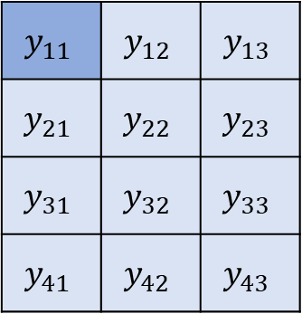
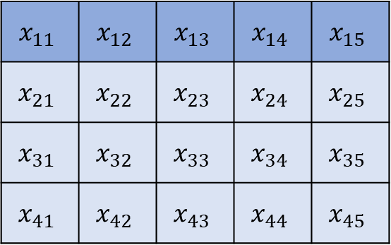
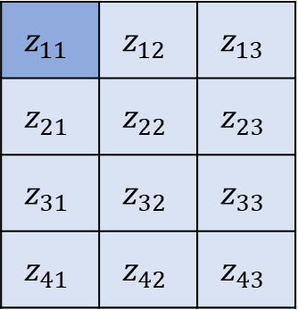
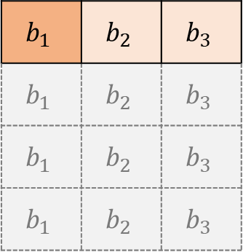
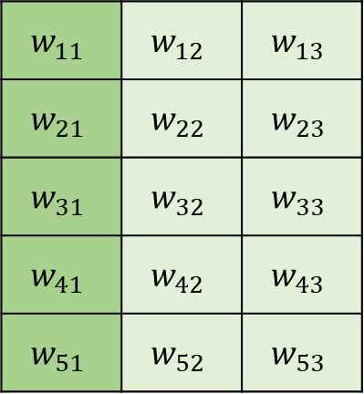
W
$$w_{11}$$ | $$w_{12}$$ | $$w_{13}$$
$$w_{21}$$ | $$w_{22}$$ | $$w_{23}$$
$$w_{31}$$ | $$w_{32}$$ | $$w_{33}$$
$$w_{41}$$ | $$w_{42}$$ | $$w_{43}$$
$$w_{51}$$ | $$w_{52}$$ | $$w_{53}$$
b
$$b_{1}$$ | $$b_{2}$$ | $$b_{3}$$
$$b_{1}$$ | $$b_{2}$$ | $$b_{3}$$
$$b_{1}$$ | $$b_{2}$$ | $$b_{3}$$
$$b_{1}$$ | $$b_{2}$$ | $$b_{3}$$
X
$$x_{11}$$ | $$x_{12}$$ | $$x_{13}$$ | $$x_{14}$$ | $$x_{15}$$
$$x_{21}$$ | $$x_{22}$$ | $$x_{23}$$ | $$x_{24}$$ | $$x_{25}$$
$$x_{31}$$ | $$x_{32}$$ | $$x_{33}$$ | $$x_{34}$$ | $$x_{35}$$
$$x_{41}$$ | $$x_{42}$$ | $$x_{43}$$ | $$x_{44}$$ | $$x_{45}$$
Y
$$y_{11}$$ | $$y_{12}$$ | $$y_{13}$$
$$y_{21}$$ | $$y_{22}$$ | $$y_{23}$$
$$y_{31}$$ | $$y_{32}$$ | $$y_{33}$$
$$y_{41}$$ | $$y_{42}$$ | $$y_{43}$$
Z
$$z_{11}$$ | $$z_{12}$$ | $$z_{13}$$
$$z_{21}$$ | $$z_{22}$$ | $$z_{23}$$
$$z_{31}$$ | $$z_{32}$$ | $$z_{33}$$
$$z_{41}$$ | $$z_{42}$$ | $$z_{43}$$
矩阵乘法
按位加法

Slide 6
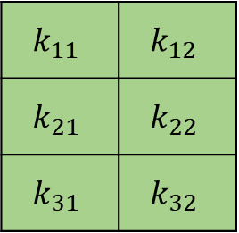
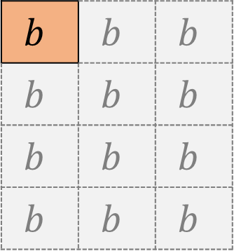
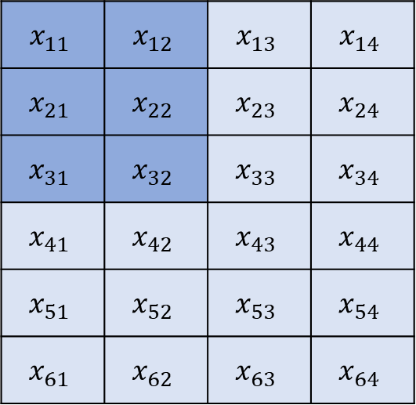
K
$$k_{11}$$ | $$k_{12}$$
$$k_{21}$$ | $$k_{22}$$
$$k_{31}$$ | $$k_{32}$$
b
$$b$$ | $$b$$ | $$b$$
$$b$$ | $$b$$ | $$b$$
$$b$$ | $$b$$ | $$b$$
$$b$$ | $$b$$ | $$b$$
$$x_{11}$$ | $$x_{12}$$ | $$x_{13}$$ | $$x_{14}$$
$$x_{21}$$ | $$x_{22}$$ | $$x_{23}$$ | $$x_{24}$$
$$x_{31}$$ | $$x_{32}$$ | $$x_{33}$$ | $$x_{34}$$
$$x_{41}$$ | $$x_{42}$$ | $$x_{43}$$ | $$x_{44}$$
$$x_{51}$$ | $$x_{52}$$ | $$x_{53}$$ | $$x_{54}$$
$$x_{61}$$ | $$x_{62}$$ | $$x_{63}$$ | $$x_{64}$$
X
Y
$$y_{11}$$ | $$y_{12}$$ | $$y_{13}$$
$$y_{21}$$ | $$y_{22}$$ | $$y_{23}$$
$$y_{31}$$ | $$y_{32}$$ | $$y_{33}$$
$$y_{41}$$ | $$y_{42}$$ | $$y_{43}$$
Z
$$z_{11}$$ | $$z_{12}$$ | $$z_{13}$$
$$z_{21}$$ | $$z_{22}$$ | $$z_{23}$$
$$z_{31}$$ | $$z_{32}$$ | $$z_{33}$$
$$z_{41}$$ | $$z_{42}$$ | $$z_{43}$$
卷积
按位加法

Slide 7

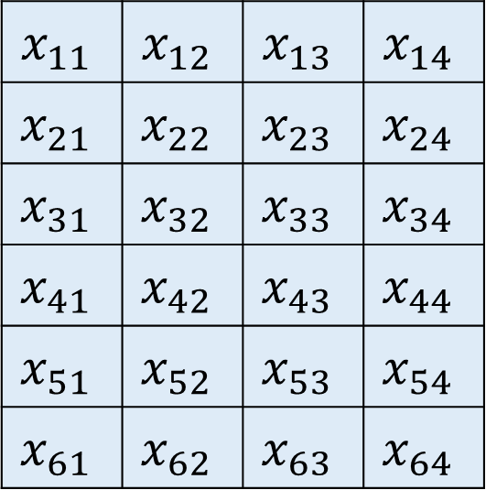

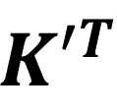
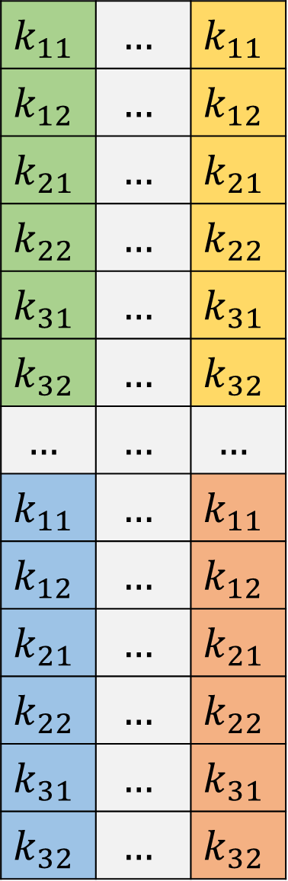
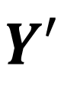

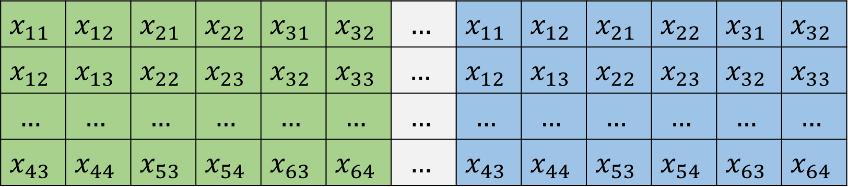
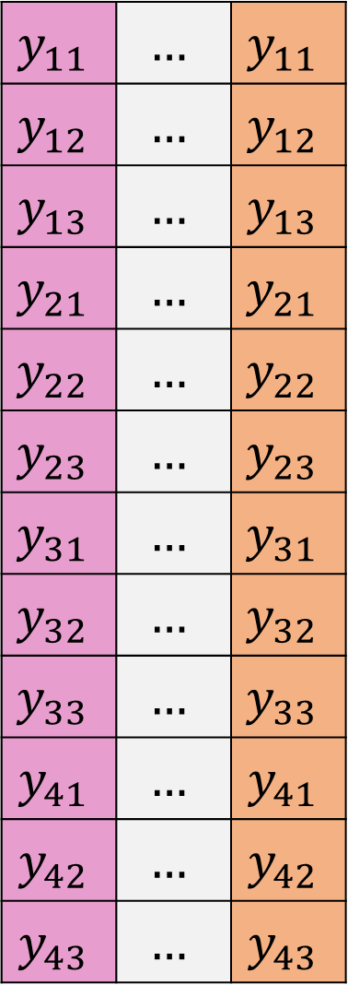

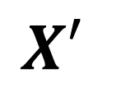

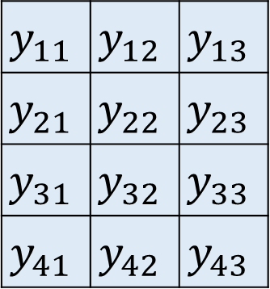



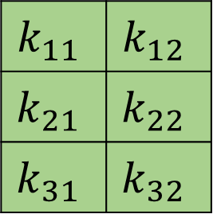
$$k_{11}$$ | $$k_{12}$$
$$k_{21}$$ | $$k_{22}$$
$$k_{31}$$ | $$k_{32}$$
数据变形
$${K′}^{T}$$
$$c_{2}$$
$$y_{11}$$ | $$y_{12}$$ | $$y_{13}$$
$$y_{21}$$ | $$y_{22}$$ | $$y_{23}$$
$$y_{31}$$ | $$y_{32}$$ | $$y_{33}$$
$$y_{41}$$ | $$y_{42}$$ | $$y_{43}$$
$$k_{11}$$ | $$…$$ | $$k_{11}$$
$$k_{12}$$ | $$…$$ | $$k_{12}$$
$$k_{21}$$ | $$…$$ | $$k_{21}$$
$$k_{22}$$ | $$…$$ | $$k_{22}$$
$$k_{31}$$ | $$…$$ | $$k_{31}$$
$$k_{32}$$ | $$…$$ | $$k_{32}$$
$$…$$ | $$…$$ | $$…$$
$$k_{11}$$ | $$…$$ | $$k_{11}$$
$$k_{12}$$ | $$…$$ | $$k_{12}$$
$$k_{21}$$ | $$…$$ | $$k_{21}$$
$$k_{22}$$ | $$…$$ | $$k_{22}$$
$$k_{31}$$ | $$…$$ | $$k_{31}$$
$$k_{32}$$ | $$…$$ | $$k_{32}$$
$$x_{11}$$ | $$x_{12}$$ | $$x_{13}$$ | $$x_{14}$$
$$x_{21}$$ | $$x_{22}$$ | $$x_{23}$$ | $$x_{24}$$
$$x_{31}$$ | $$x_{32}$$ | $$x_{33}$$ | $$x_{34}$$
$$x_{41}$$ | $$x_{42}$$ | $$x_{43}$$ | $$x_{44}$$
$$x_{51}$$ | $$x_{52}$$ | $$x_{53}$$ | $$x_{54}$$
$$x_{61}$$ | $$x_{62}$$ | $$x_{63}$$ | $$x_{64}$$
$$h_{K}×w_{K}$$
$$Y′$$
数据变形
$$c_{1}×h_{K}×w_{K}$$
$$y_{11}$$ | $$…$$ | $$y_{11}$$
$$y_{12}$$ | $$…$$ | $$y_{12}$$
$$y_{13}$$ | $$…$$ | $$y_{13}$$
$$y_{21}$$ | $$…$$ | $$y_{21}$$
$$y_{22}$$ | $$…$$ | $$y_{22}$$
$$y_{23}$$ | $$…$$ | $$y_{23}$$
$$y_{31}$$ | $$…$$ | $$y_{31}$$
$$y_{32}$$ | $$…$$ | $$y_{32}$$
$$y_{33}$$ | $$…$$ | $$y_{33}$$
$$y_{41}$$ | $$…$$ | $$y_{41}$$
$$y_{42}$$ | $$…$$ | $$y_{42}$$
$$y_{43}$$ | $$…$$ | $$y_{43}$$
数据重组
$$c_{1}×h_{K}×w_{K}$$
$$h_{Y}×w_{Y}$$
$$X′$$
$$h_{K}×w_{K}$$
$$x_{11}$$ | $$x_{12}$$ | $$x_{21}$$ | $$x_{22}$$ | $$x_{31}$$ | $$x_{32}$$ | $$…$$ | $$x_{11}$$ | $$x_{12}$$ | $$x_{21}$$ | $$x_{22}$$ | $$x_{31}$$ | $$x_{32}$$
$$x_{12}$$ | $$x_{13}$$ | $$x_{22}$$ | $$x_{23}$$ | $$x_{32}$$ | $$x_{33}$$ | $$…$$ | $$x_{12}$$ | $$x_{13}$$ | $$x_{22}$$ | $$x_{23}$$ | $$x_{32}$$ | $$x_{33}$$
$$…$$ | $$…$$ | $$…$$ | $$…$$ | $$…$$ | $$…$$ | $$…$$ | $$…$$ | $$…$$ | $$…$$ | $$…$$ | $$…$$ | $$…$$
$$x_{43}$$ | $$x_{44}$$ | $$x_{53}$$ | $$x_{54}$$ | $$x_{63}$$ | $$x_{64}$$ | $$…$$ | $$x_{43}$$ | $$x_{44}$$ | $$x_{53}$$ | $$x_{54}$$ | $$x_{63}$$ | $$x_{64}$$
$$h_{Y}×w_{Y}$$
矩阵乘法
$$c_{2}$$

Slide 8
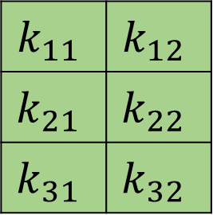
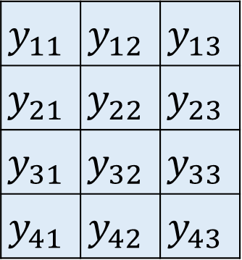
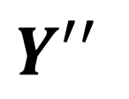

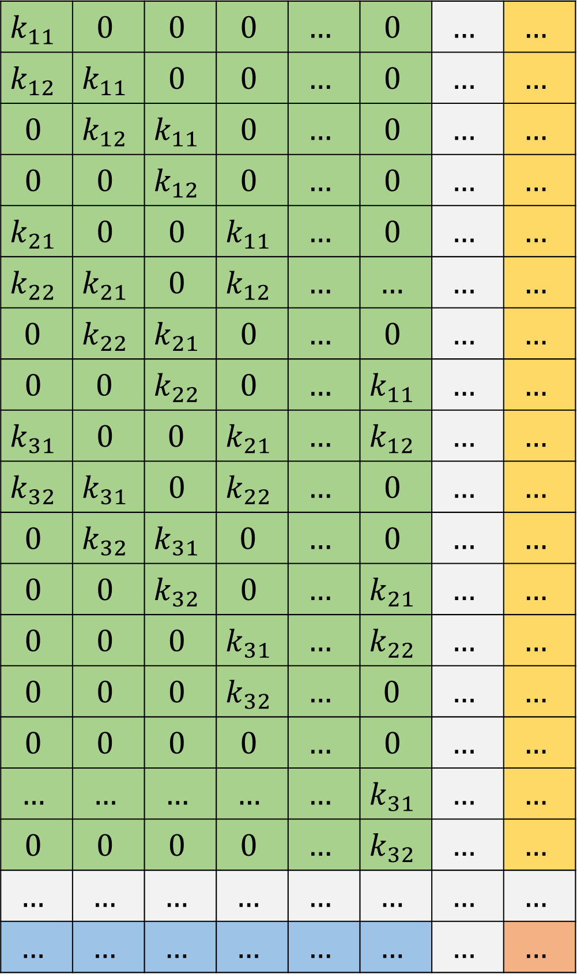



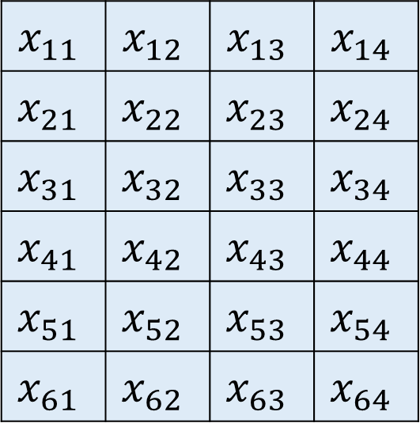

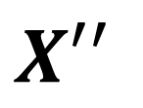


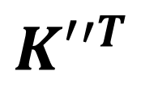

$$k_{11}$$ | $$k_{12}$$
$$k_{21}$$ | $$k_{22}$$
$$k_{31}$$ | $$k_{32}$$
数据变形
$$c_{2}×h_{Y}×w_{Y}$$
$${K′}^{′T}$$
$$h_{Y}×w_{Y}$$
$$k_{11}$$ | $$0$$ | $$0$$ | $$0$$ | $$…$$ | $$0$$ | $$…$$ | $$…$$
$$k_{12}$$ | $$k_{11}$$ | $$0$$ | $$0$$ | $$…$$ | $$0$$ | $$…$$ | $$…$$
$$0$$ | $$k_{12}$$ | $$k_{11}$$ | $$0$$ | $$…$$ | $$0$$ | $$…$$ | $$…$$
$$0$$ | $$0$$ | $$k_{12}$$ | $$0$$ | $$…$$ | $$0$$ | $$…$$ | $$…$$
$$k_{21}$$ | $$0$$ | $$0$$ | $$k_{11}$$ | $$…$$ | $$0$$ | $$…$$ | $$…$$
$$k_{22}$$ | $$k_{21}$$ | $$0$$ | $$k_{12}$$ | $$…$$ | $$…$$ | $$…$$ | $$…$$
$$0$$ | $$k_{22}$$ | $$k_{21}$$ | $$0$$ | $$…$$ | $$0$$ | $$…$$ | $$…$$
$$0$$ | $$0$$ | $$k_{22}$$ | $$0$$ | $$…$$ | $$k_{11}$$ | $$…$$ | $$…$$
$$k_{31}$$ | $$0$$ | $$0$$ | $$k_{21}$$ | $$…$$ | $$k_{12}$$ | $$…$$ | $$…$$
$$k_{32}$$ | $$k_{31}$$ | $$0$$ | $$k_{22}$$ | $$…$$ | $$0$$ | $$…$$ | $$…$$
$$0$$ | $$k_{32}$$ | $$k_{31}$$ | $$0$$ | $$…$$ | $$0$$ | $$…$$ | $$…$$
$$0$$ | $$0$$ | $$k_{32}$$ | $$0$$ | $$…$$ | $$k_{21}$$ | $$…$$ | $$…$$
$$0$$ | $$0$$ | $$0$$ | $$k_{31}$$ | $$…$$ | $$k_{22}$$ | $$…$$ | $$…$$
$$0$$ | $$0$$ | $$0$$ | $$k_{32}$$ | $$…$$ | $$0$$ | $$…$$ | $$…$$
$$0$$ | $$0$$ | $$0$$ | $$0$$ | $$…$$ | $$0$$ | $$…$$ | $$…$$
$$…$$ | $$…$$ | $$…$$ | $$…$$ | $$…$$ | $$k_{31}$$ | $$…$$ | $$…$$
$$0$$ | $$0$$ | $$0$$ | $$0$$ | $$…$$ | $$k_{32}$$ | $$…$$ | $$…$$
$$…$$ | $$…$$ | $$…$$ | $$…$$ | $$…$$ | $$…$$ | $$…$$ | $$…$$
$$…$$ | $$…$$ | $$…$$ | $$…$$ | $$…$$ | $$…$$ | $$…$$ | $$…$$
$$x_{11}$$ | $$x_{12}$$ | $$x_{13}$$ | $$x_{14}$$
$$x_{21}$$ | $$x_{22}$$ | $$x_{23}$$ | $$x_{24}$$
$$x_{31}$$ | $$x_{32}$$ | $$x_{33}$$ | $$x_{34}$$
$$x_{41}$$ | $$x_{42}$$ | $$x_{43}$$ | $$x_{44}$$
$$x_{51}$$ | $$x_{52}$$ | $$x_{53}$$ | $$x_{54}$$
$$x_{61}$$ | $$x_{62}$$ | $$x_{63}$$ | $$x_{64}$$
$$h_{X}×w_{X}$$
$$c_{1}×h_{X}×w_{X}$$
$$y_{11}$$ | $$y_{12}$$ | $$y_{13}$$
$$y_{21}$$ | $$y_{22}$$ | $$y_{23}$$
$$y_{31}$$ | $$y_{32}$$ | $$y_{33}$$
$$y_{41}$$ | $$y_{42}$$ | $$y_{43}$$
数据重组
数据变形
$$c_{1}×h_{X}×w_{X}$$
$$c_{2}×h_{Y}×w_{Y}$$
$$Y′′$$
$$X′′$$
$$h_{X}×w_{X}$$
$$h_{Y}×w_{Y}$$
$$x_{11}$$ | $$x_{12}$$ | $$x_{13}$$ | $$x_{14}$$ | $$x_{21}$$ | $$x_{22}$$ | $$…$$ | $$x_{64}$$ | $$…$$ | $$x_{11}$$ | $$x_{12}$$ | $$x_{13}$$ | $$x_{14}$$ | $$x_{21}$$ | $$x_{22}$$ | $$…$$ | $$x_{64}$$
矩阵乘法
$$y_{11}$$ | $$y_{12}$$ | $$y_{13}$$ | $$y_{21}$$ | $$y_{22}$$ | $$y_{23}$$ | $$y_{31}$$ | $$y_{32}$$ | $$y_{33}$$ | $$y_{41}$$ | $$y_{42}$$ | $$y_{43}$$ | $$…$$ | $$…$$

Slide 9
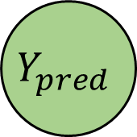
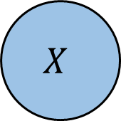
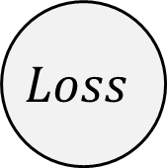
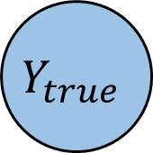
Dataset
$$X$$
$$Y_{true}$$
CNN
Convolution
MaxPooling
ReLU
Convolution
MaxPooling
ReLU
Flatten
Linear
$$Y_{pred}$$
CrossEntropyLoss
$$Loss$$

